Slide 1
«ХУДОЖЕСТВЕННО -­ ЭСТЕТИЧЕСКОЕ РАЗВИТИЕ»
Подготовил:
Воспитатель второй младшей группы «Радуга»
Статкевич Влада Вячеславовна
ГБДОУ №29 Московского района г. Санкт-Петербург

Slide 2
«Художественно-эстетическое развитие предполагает развитие ценностно-смыслового восприятия и понимания произведений искусства (словесного, музыкального, изобразительного), мира природы; эстетическое отношения к окружающему миру; формирова­ние элементарных представлений о видах искусства; восприятие музыки, художественной литературы, стимулирование сопереживания персонажам художественных произведений; реализацию самостоятельной творческой деятельности детей (изобразительной, конструктивно-модель­ной, музыкальной и др.)»

Slide 3
Основные цели и задачи:
Формирование интереса к эстетической стороне окружающей действи­тельности, эстетического отношения к предметам и явлениям окружающе­го мира, произведениям искусства; воспитание интереса к художественно­ - творческой деятельности.
Развитие эстетических чувств детей, художественного восприятия, образных представлений, воображения, художественно-творческих спо­собностей.
Развитие детского художественного творчества, интереса к само­стоятельной творческой деятельности (изобразительной, конструктив­но-модельной, музыкальной и др.); удовлетворение потребности детей в самовыражении.

Slide 4
Содержание психолого­ - педагогической работы
Приобщение к искусству
Развивать эстетические чувства детей, художественное восприятие, содействовать возникновению положительного эмоционального отклика на литературные и музыкальные произведения, красоту окружающего мира, произведения народного и профессионального искусства (книжные иллюстрации, изделия народных промыслов, предметы быта, одежда).
Подводить детей к восприятию произведений искусства. Знакомить с элементарными средствами выразительности в разных видах искусства (цвет, звук, форма, движение, жесты), подводить к различению видов ис­кусства через художественный образ.
Готовить детей к посещению кукольного театра, выставки детских работ и т. д.

Slide 5
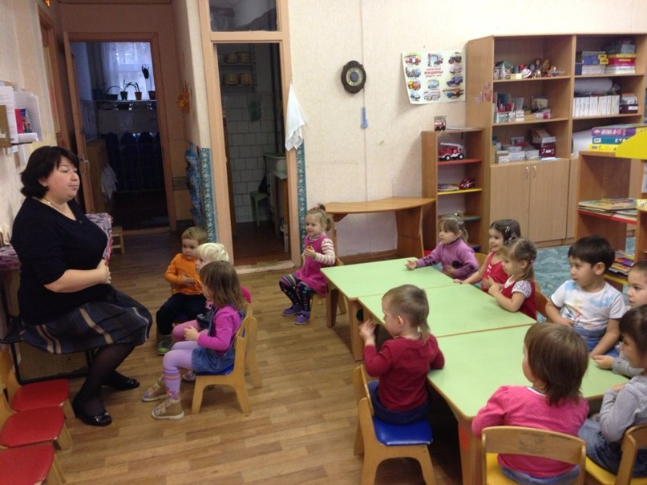
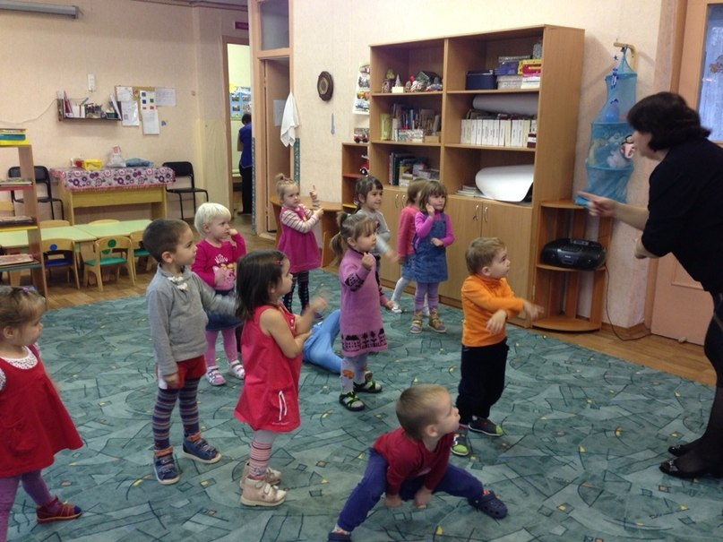
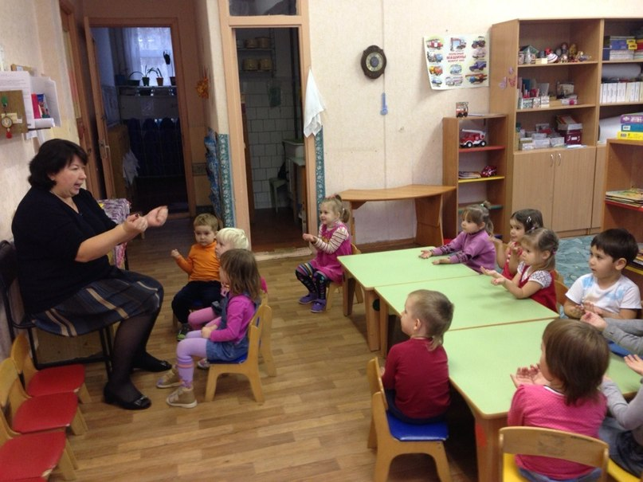
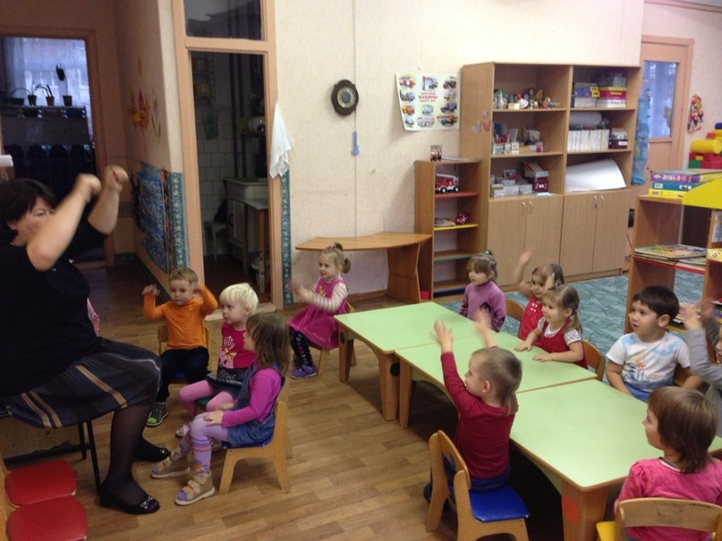

Slide 6
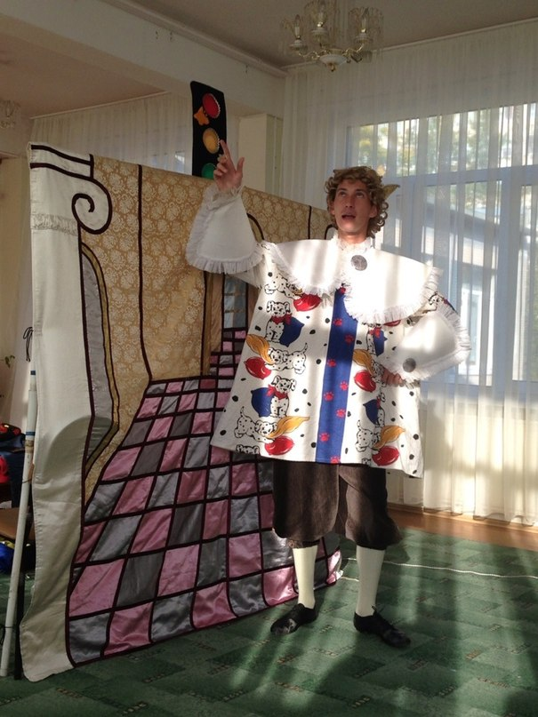
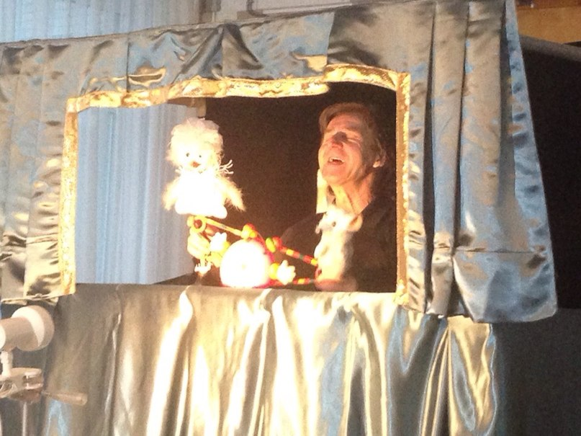
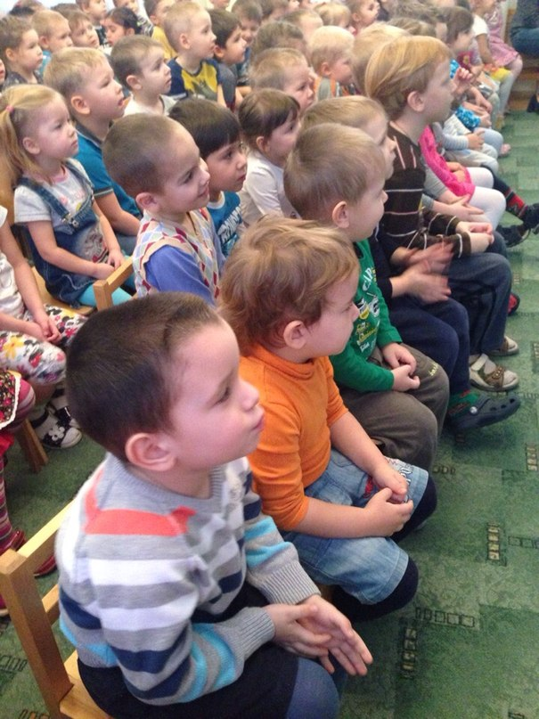
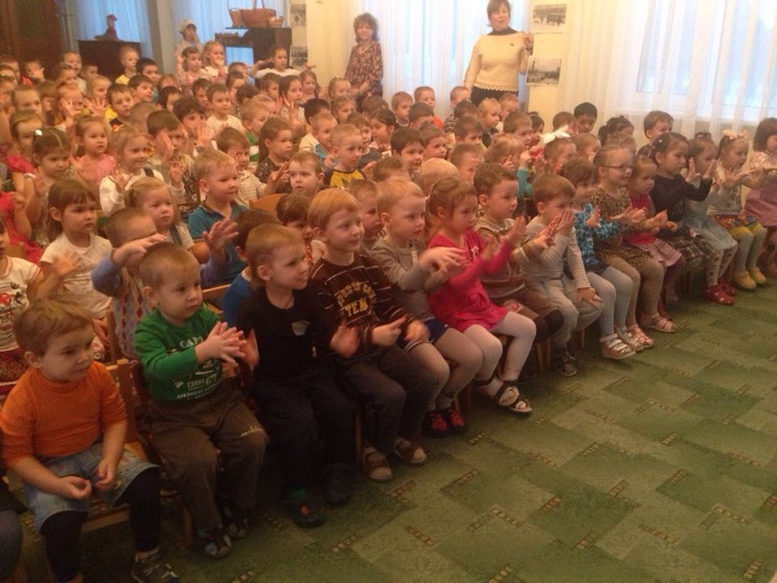

Slide 7
Изобразительная деятельность
Развивать эстетическое восприятие; обращать внимание детей на красоту окружающих предметов (игрушки), объектов природы (растения, животные), вызывать чувство радости.
Формировать интерес к занятиям изобразительной деятельностью. Учить в рисовании, лепке, аппликации изображать простые предметы и явления, передавая их образную выразительность.
Вызывать положительный эмоциональный отклик на красоту приро­ды, произведения искусства (книжные иллюстрации, изделия народных промыслов, предметы быта, одежда).
Учить создавать как индивидуальные, так и коллективные композиции в рисунках, лепке, аппликации.

Slide 8
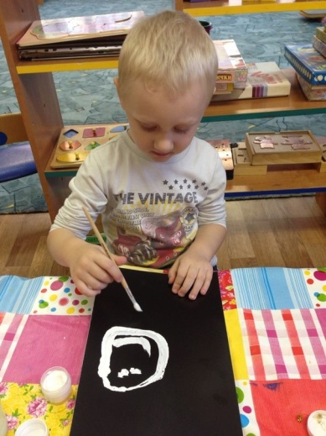
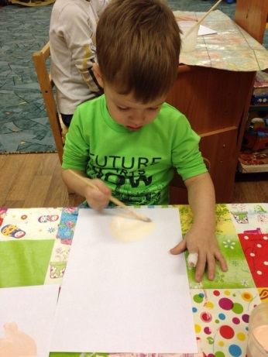
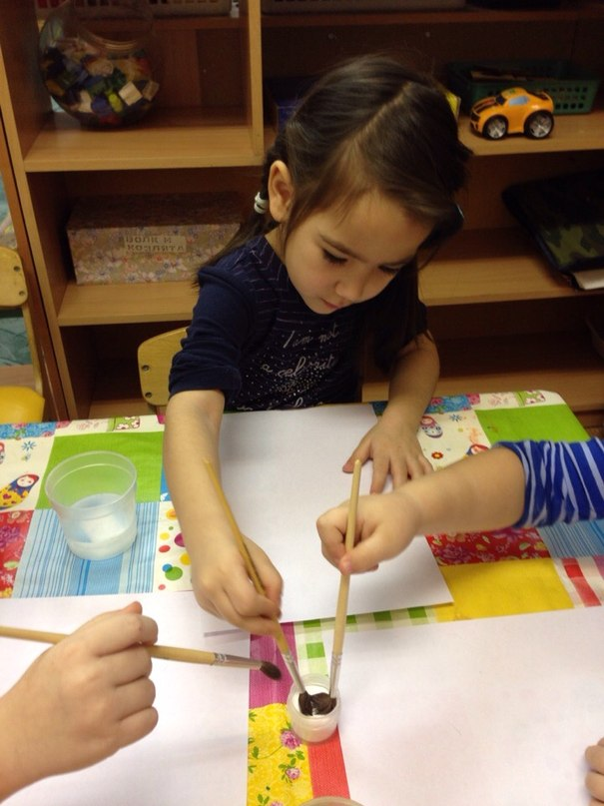
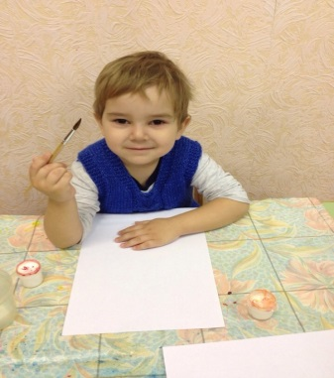
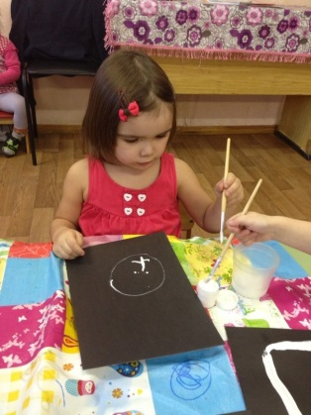
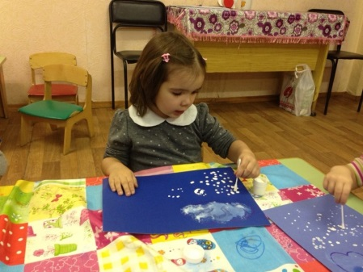
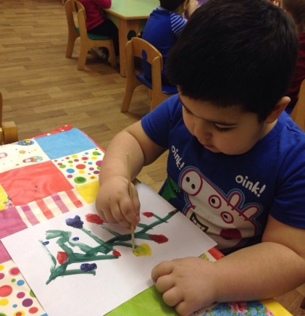
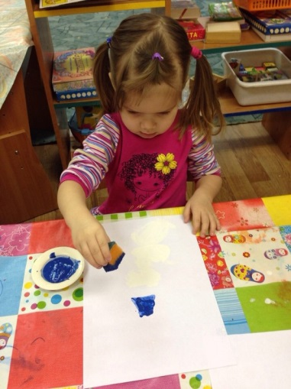
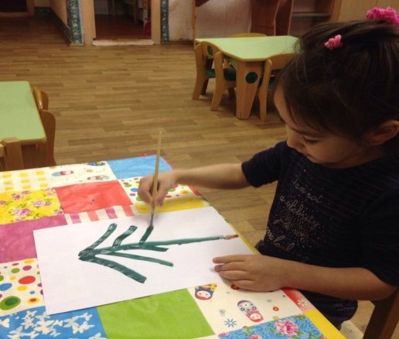
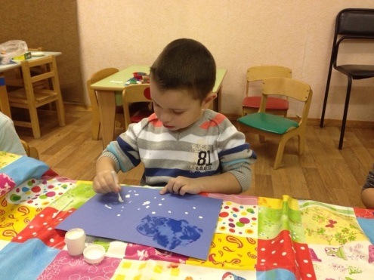
Рисование

Slide 9
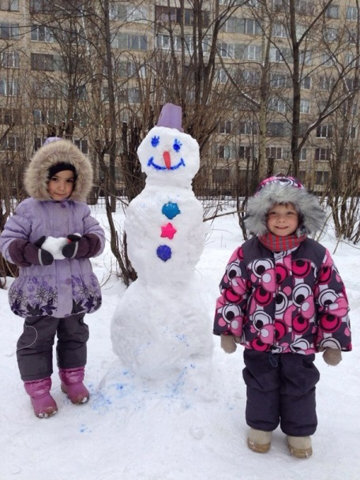
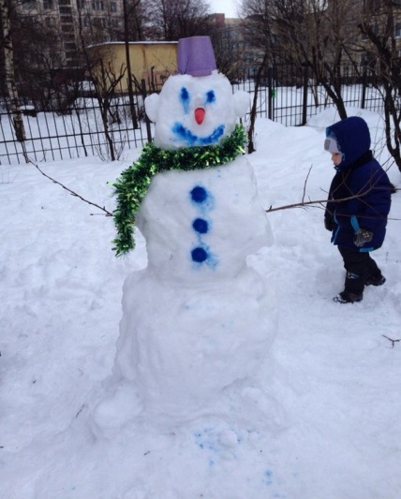
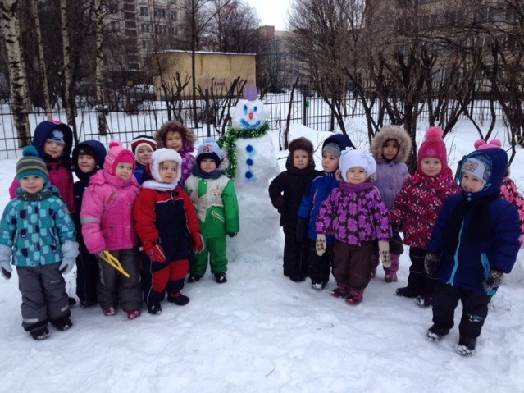
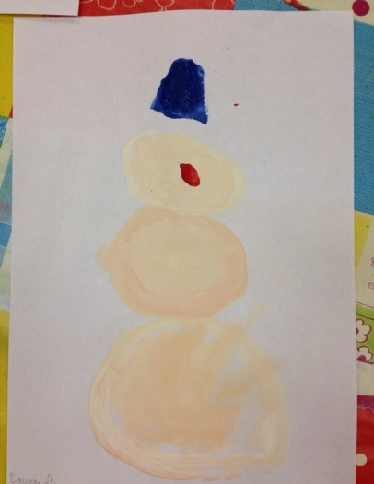
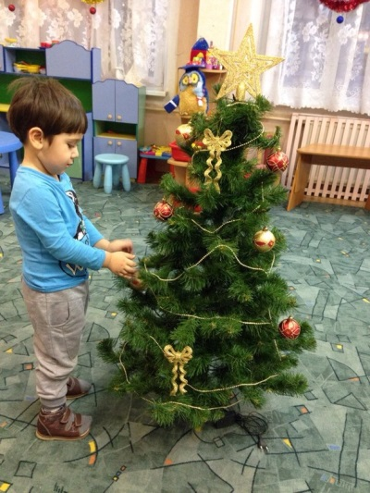
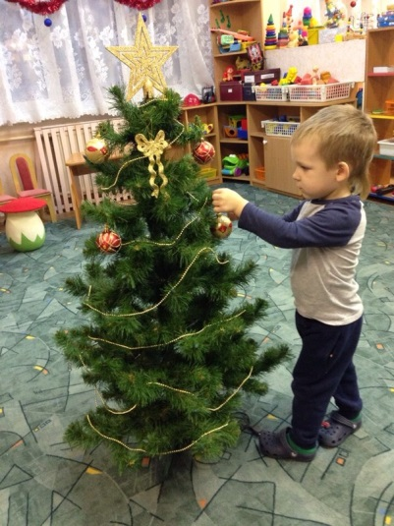

Slide 10
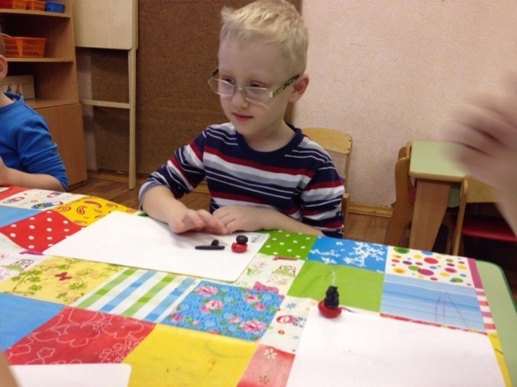
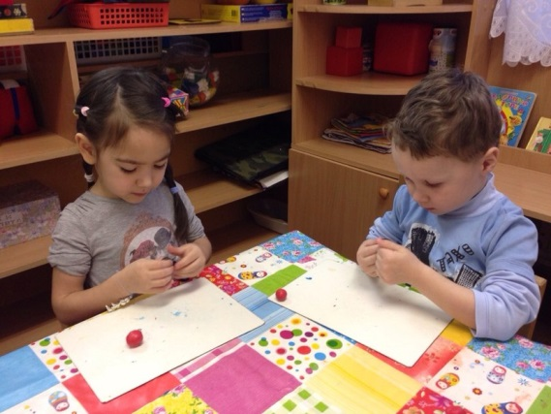
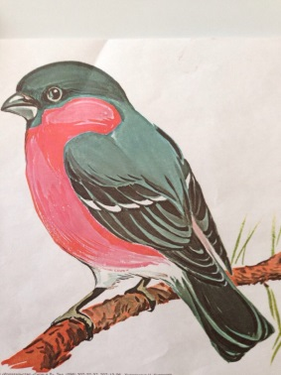
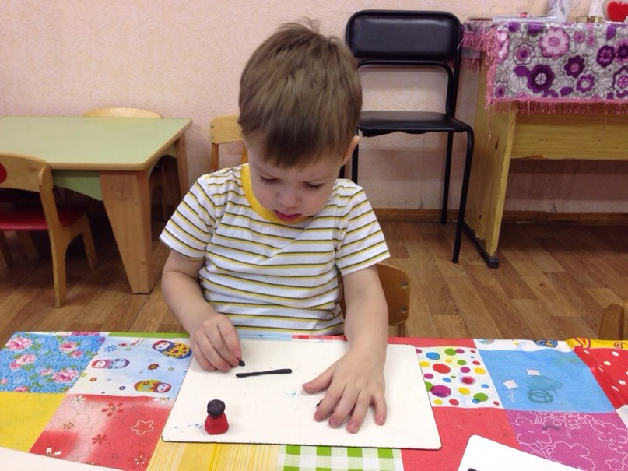
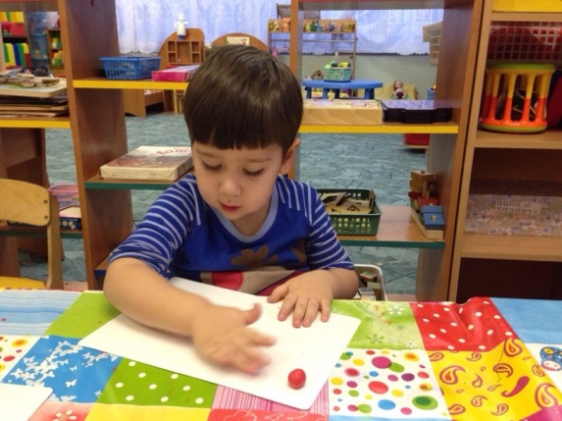
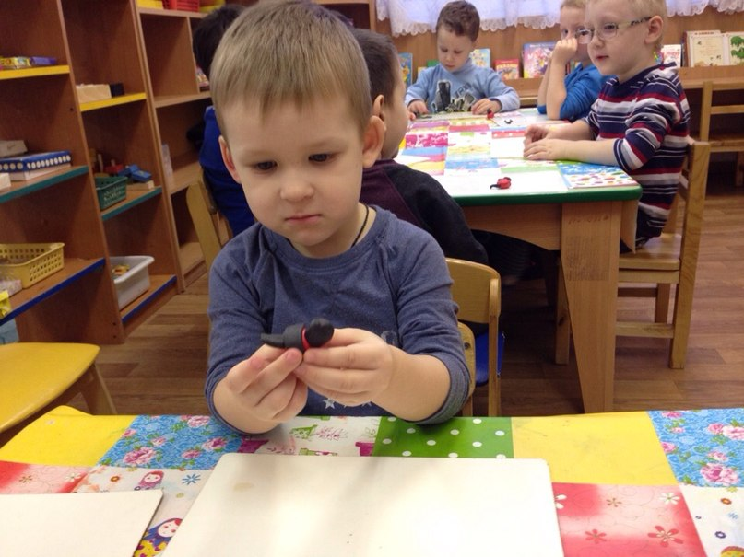
Лепка

Slide 11
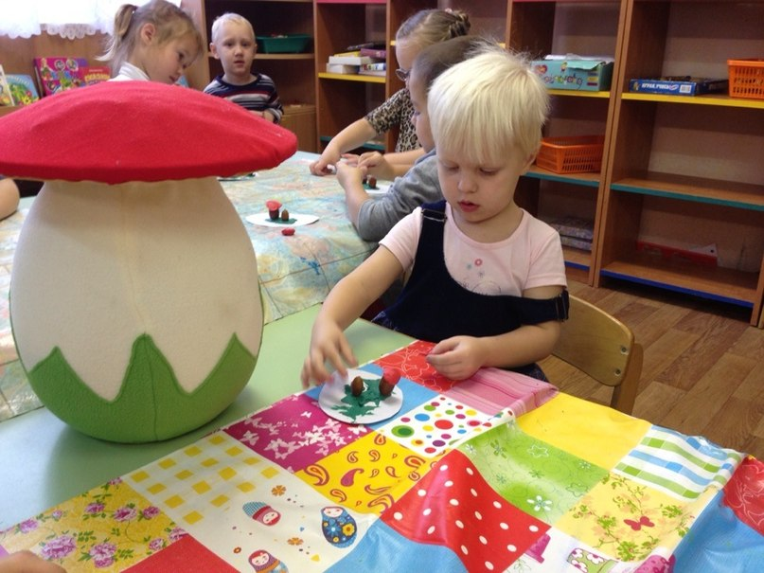
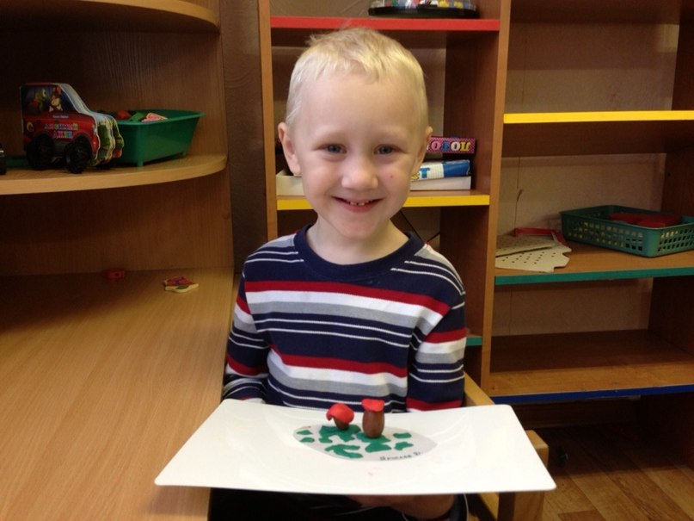
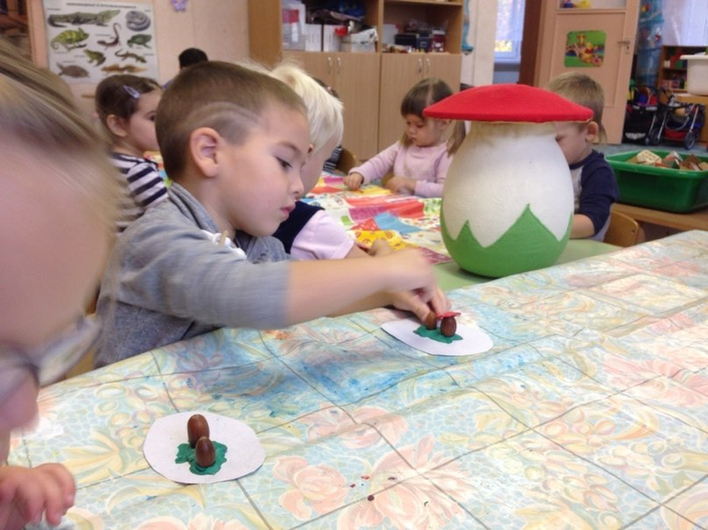

Slide 12
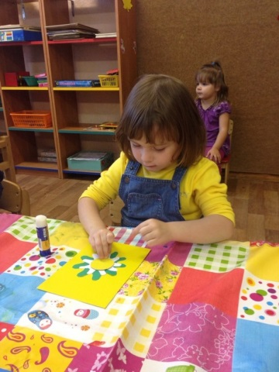
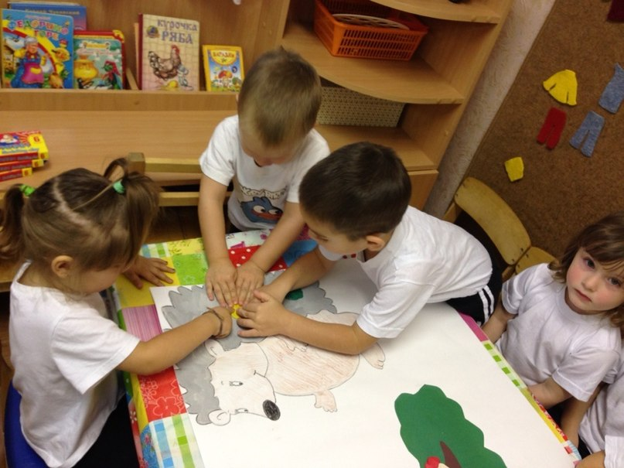
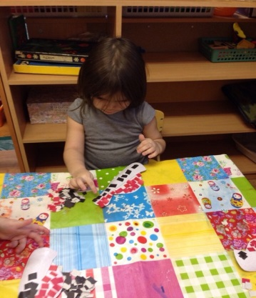
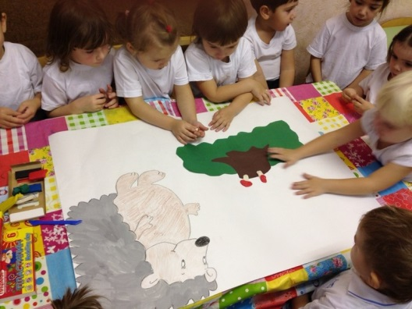
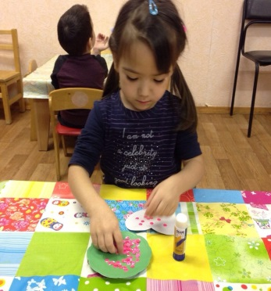
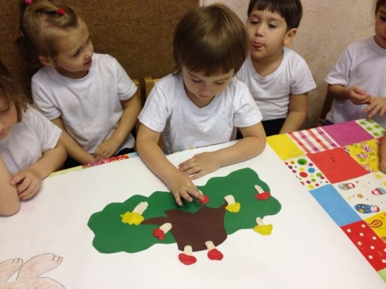
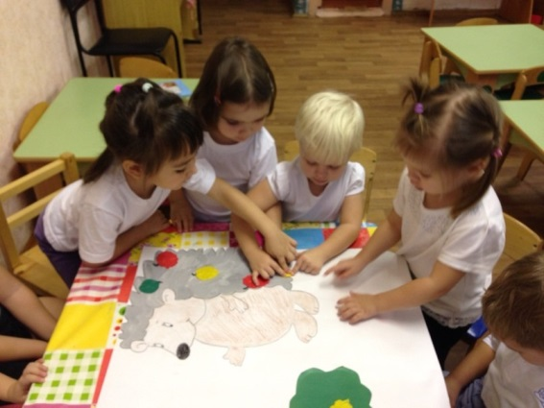
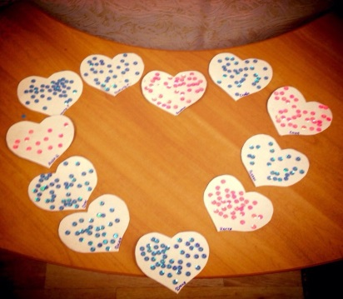
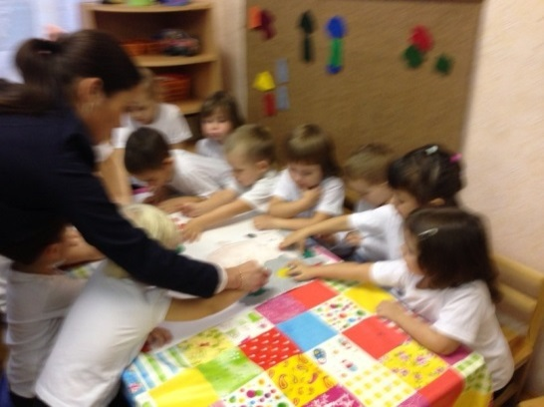
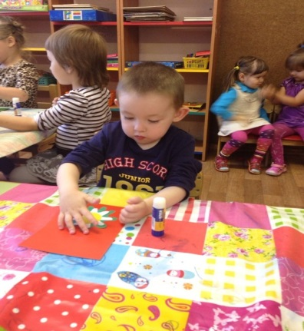
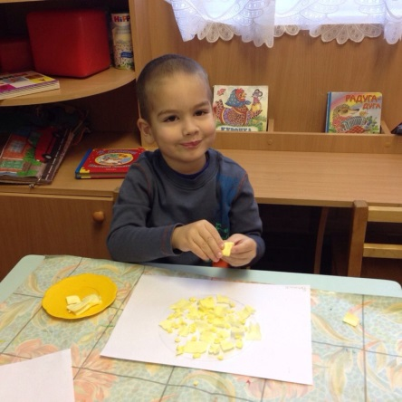
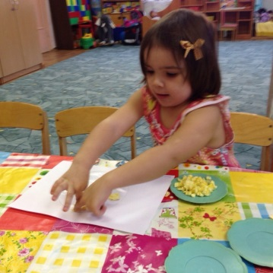
Аппликация

Slide 13
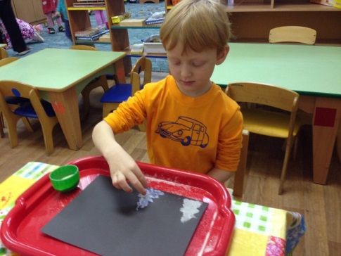
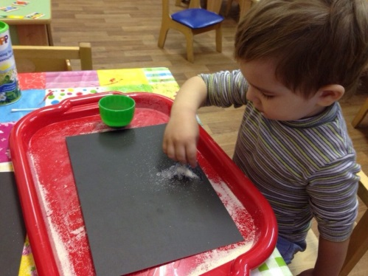
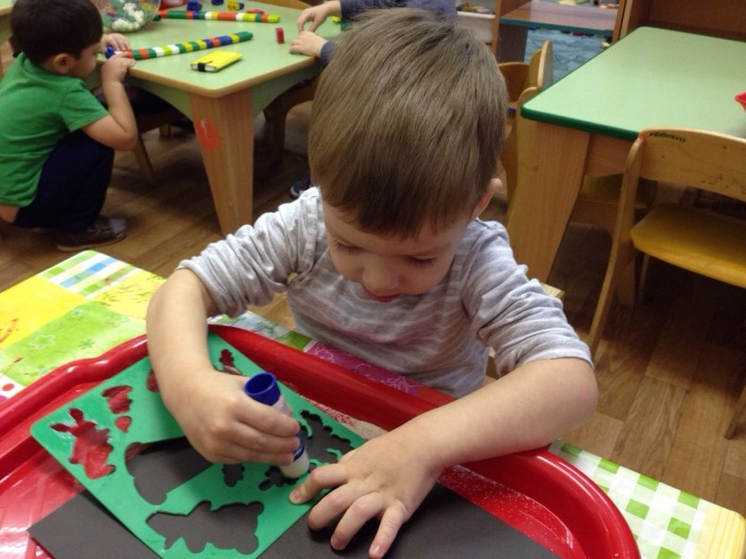
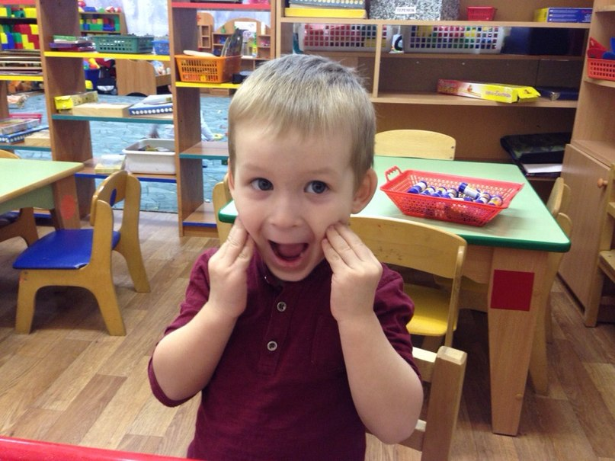
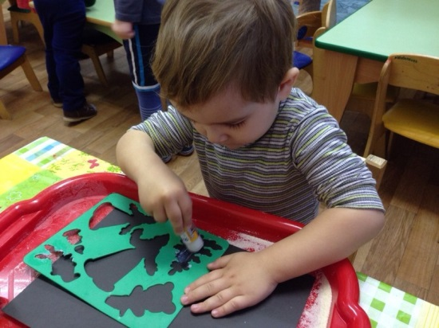

Slide 14
Конструктивно-модельная деятельность

Slide 15
Музыкальная деятельность
Слушание
Пение
Песенное творчество
Музыкально-ритмические движения
Развитие танцевально-игрового творчества
Игра на детских музыкальных инструментах

Slide 16
Благодарю за внимание!!! ☺

